Slide 1






CÓMO DAR UNA DESCALIFICACIÓN
Jorge Requesens

Slide 2
ÍNDICE
1.- Recordatorio: introducir investigación JC
2.- Investigación
3.- Encuadrar la infracción
4.- Comunicar la sanción
5.- Situaciones típicas
6.- Preguntas y feedback

Slide 3
1.- Recordatorio: introducir investicación en el judge center
- Iniciar sesión
- Pestaña “investigaciones”
- Subpestaña “crear”
- Datos: número de sanción, fecha, lugar, etc.
- Declaración del juez principal
- Declaración del descalificado(s)
- Declaración de los jueces involucrados
- Declaración de los oponentes / testigos
- Clic en “enviar”

Slide 4
2.- Investigación
- http://blogs.magicjudges.org/o/disqualification-process-es/
- Obtener el testimonio del juez de piso
- Recopilar todos los datos y evidencias necesarias
- Hablar en privado con los afectados
- Re-evaluar la situación con todos los datos y tomar una decisión (aparte, involucrar a otros jueces)

Slide 5
3.- Encuadrar la infracción
- 4.3. Improperly Determining a Winner
- 4.4. Bribery and Wagering
- 4.5. Aggressive Behaviour
- 4.6. Theft of Tournament Material
- 4.7. Stalling
- 4.8. Cheating
Atención
(presentación)
Condiciones necesarias:
1) Debe haberse roto una regla
2) Debe haber intención de sacar ventaja
3) Debe saber que está mal
Deseo
(objeciones)
Acción
(cierre)

Slide 6
4.- Comunicar la sanción
- Llevarse aparte al jugador infractor
- Explicarle lo que ha pasado
- Escuchar su respuesta
- Si nada cambia, explicarle que va a ser removido del torneo: evitar usar “expulsado”, “descalificado”, etc.
- Decirle que recoja sus cosas, mandar a un juez a por un folio y bolígrafo y acompañarle a un sitio apartado para que escriba su declaración (nombre, DCI y email).

Slide 7
5.- Situaciones típicas
- La investigación no conduce a nada
- El jugador no sabía que era ilegal (sólo Cheating)
- Preguntar lo mismo muchas veces siempre da inexactitudes en las respuestas
- El jugador no entiende que es una descalificación o lo sobredimensiona
- Darse cuenta de un detalle clave al explicarselo aparte al jugador -> por eso no hacer recoger en el momento

Slide 8
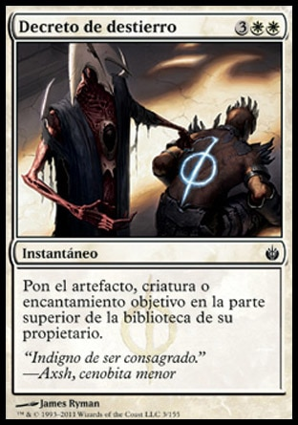
gracias por vuestra atención
6.- Preguntas y feedback

